Slide 1
ゼミ第７回進捗報告
23RD602 ホウエイセイ

Slide 2
メイン
DamageManager完成
AttackTrigger
DamagePacket
IDamageable
ApplyDamage

Slide 3
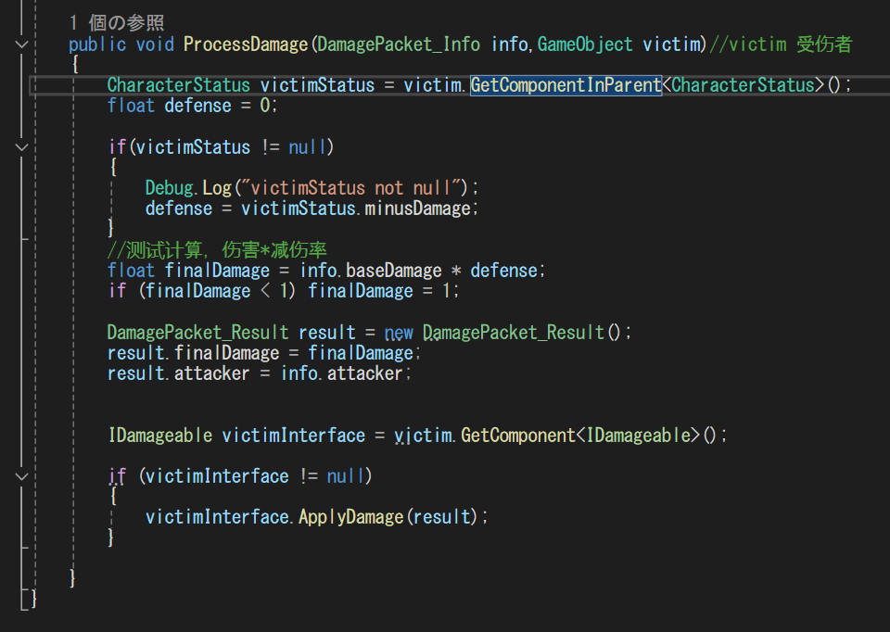
DamageManager
DMとは、バトル中、すべてのバトルイベントを管理し、ダメージなどを計算して、最終ダメージを受け手に送るためのオブジェクト。
外部がProcessDamage関数を使って、DMに一回のダメージ計算請求を送る。
請求者のオブジェクトを記録し、攻撃者としてダメージパケットに入れる。

Slide 4
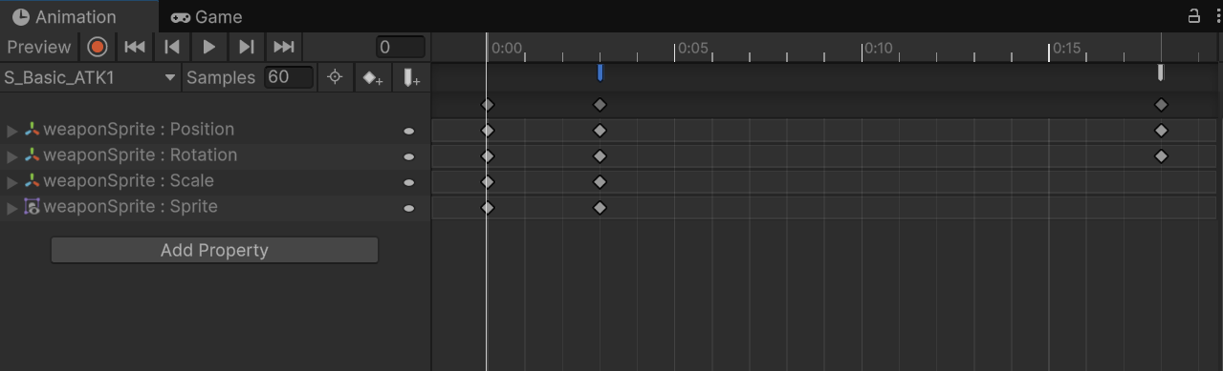
AttackTrigger
ATとは、実際に攻撃するオブジェクトに付けて、colliderの開閉を制御するコンポーネント
攻撃する時、攻撃モーションのアニメクリップに設定したファンクションがcollider開閉タイミングを制御する。
一回の開閉で、一回衝突判定受けたオブジェクトは無視される。

Slide 5
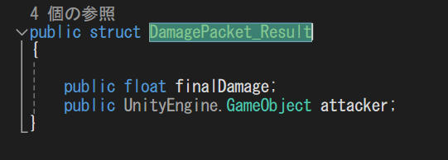
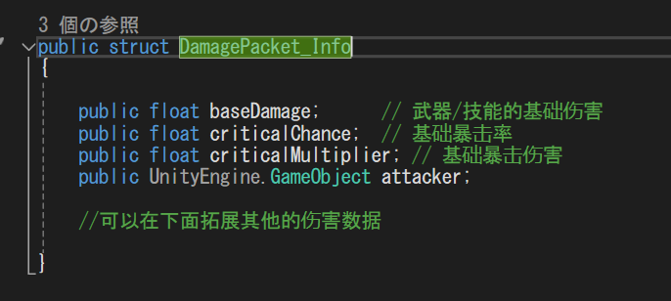
DamagePacket
DPは二種類ある
Info : 元々の攻撃データ
Result : 計算できた最終ダメージと攻撃者を記録したデータ
作用は一回の攻撃で含めたすべての効果またはステータスを記録し、DMで計算するためのパケット。

Slide 6
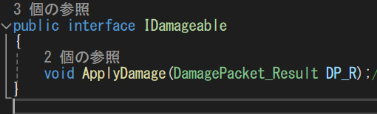
IDamageable
すべての攻撃を受けれるオブジェクトに利用できるインタフェース

Slide 7
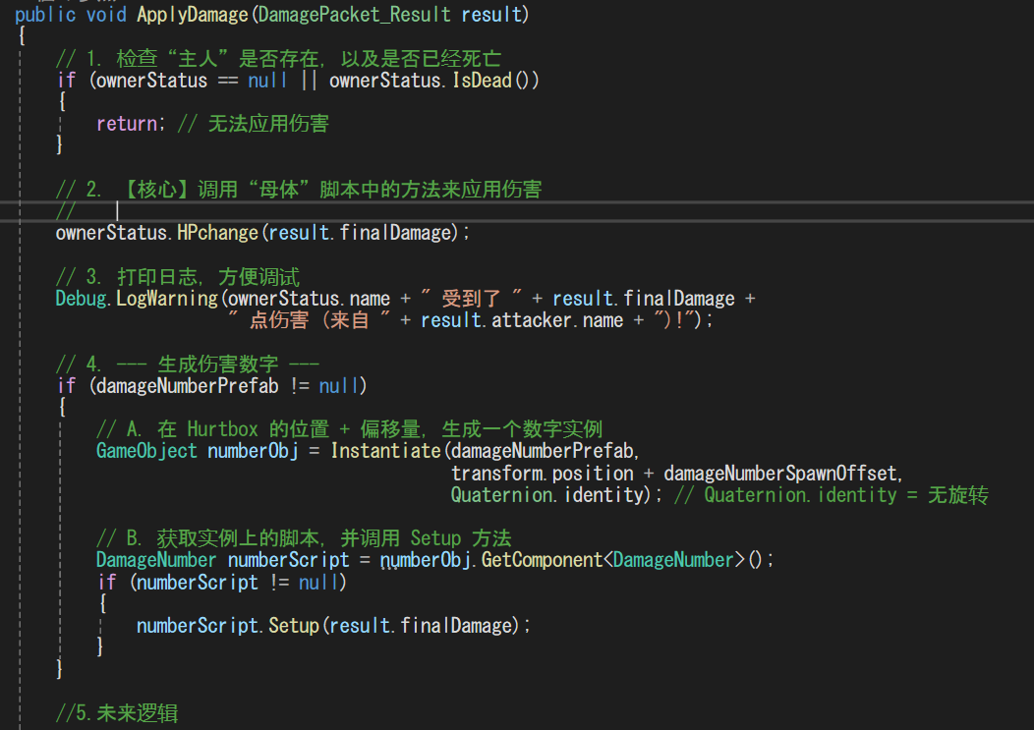
ApplyDamage
先のインタフェースの関数、hurtboxに付けて、そのオブジェクト主のステータスを検査し、isdeadかどうかを得て、ダメージ計算がいるかどうかを判定するもの、
また、ダメージ受けるとき、飛び出る数字の制御もここで管理する

Slide 8
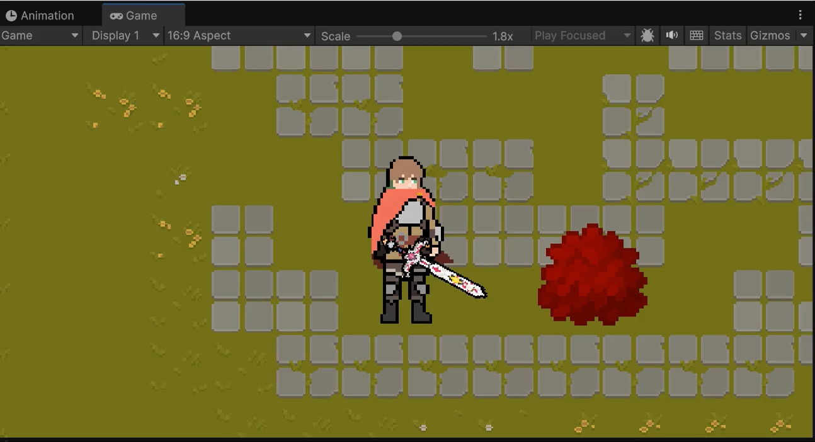
実行動画

Slide 9
今後の改善と予定
攻撃を受けるときのエフェクトを追加する、バックパック機能を始める

